Slide 1


Хәерле көн

Slide 2
«Халык җырлары- халкыбыз күңеленең һич тә тутыкмас вә күгәрмәс саф вә раушан көзгеседер»
Г.Тукай

Slide 3
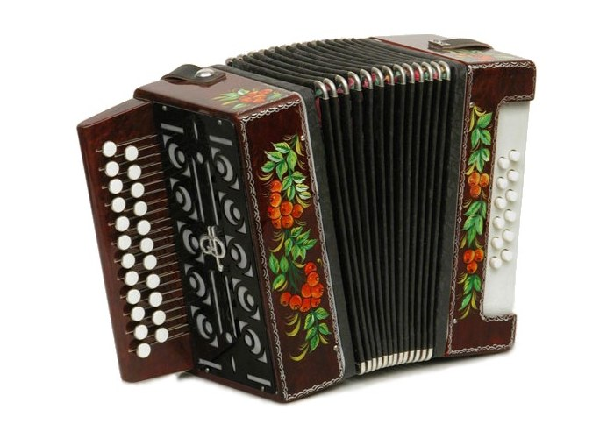
Борынгы булсам да, мине
Онытып бетермиләр.
Милли гармуныбыз диеп,
Сәхнәдән төшермиләр

Slide 4
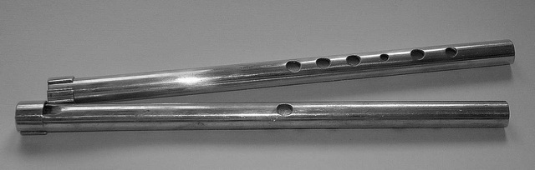
Алты – җиде генә булыр
Тәнемдәге уемнар.
Элек минсез үтми иде
Аулак өйләр, уеннар.

Slide 5
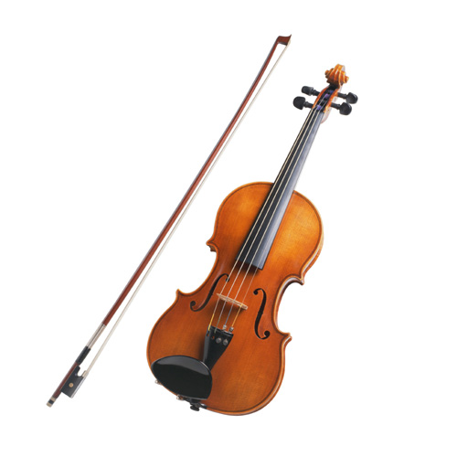
Сызгычыңны сызып җибәр –
Көйләр агылсын әле.
Йөрәкләргә мин чыгарган
Моңнар кагылсын әле.
Телгәләсен бәгырьләрне,
Актарылсын уйлары.
Башларыңны кыңгыр салып,
Кылларымда уйнале.

Slide 6
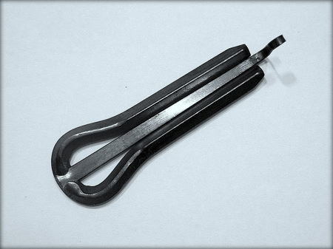
Иреннәргә терисең,
Чиртеп, көйләр көйлисең.

Slide 7






“Көйне танып бел”

Slide 8
Биесәнә,биесәнә.
Биюләре күңелле,
Син күңелле биегәнгә,
(Нәрсә?)әйтәм түгелме?
Т а к м а к

Slide 9
Тема:Татар халкының
такмаклары,уен җырлары.

Slide 10
Такмаклар – дип бию вакытында, күңел ачканда җырланып яисә тиз ритм белән әйтелә торган әсәрләрне атыйлар. Кайчандыр такмаклар үзенә күрә уен коралы, гармун вазифасын үтәгән.

Slide 11
Уен җырлары - ул татар халкының җыр, музыка һәм бию белән аралашкан әйлән-бәйлән уеннары. Аларны борынгы заманнарда ук төрле мәҗлесләрдә йолалар һәм ел фасыллары белән бәйле бәйрәмнәрдә башкарганнар.

Slide 12

Уен җырларының композициясе
түгәрәк әйләнгән вакытта салмак итеп җырлана торган озын җырдан
уртадагылар биегәндә кызу итеп башкарыла торган кушымта – такмактан

Slide 13

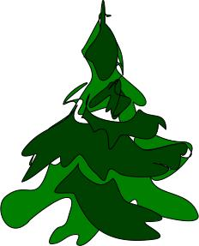
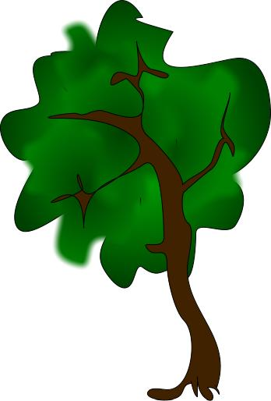

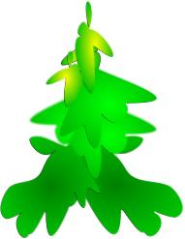
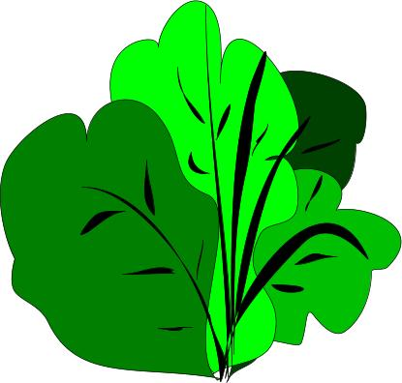
Күңелле ял

Slide 14
“Төймә”татар халык уен җыры
1. Ал булмый булмас инде лә,
Гөл булмый булмас инде,их!
Кушымта:
Төймә, төймә, төймә, төймә,
Төймә була унсигез;
Кара безнең дус –ишләргә,-
Бар да матур, бертигез.
Төймә, төймә, төймә, төймә,
Төймәләре бер генә;
Кара безнең дус –ишләргә,-
Чәчәк аткан гөл генә

Slide 15
2. Җыен дуслар җыелганнар,
Җырламый булмас инде, их!
Кушымта:
Төймә, төймә, төймә, төймә,
Төймә була унсигез;
Кара безнең дус –ишләргә,-
Бар да матур, бертигез.
Төймә, төймә, төймә, төймә,
Төймәләре бер генә;
Кара безнең дус –ишләргә,-
Чәчәк аткан гөл генә.

Slide 16

Сау бул инде,сау бул инде,
Сау булып тор музыка!
Саубуллашсак та яшә син!
Күңелләр синдә кала.

